Slide 1
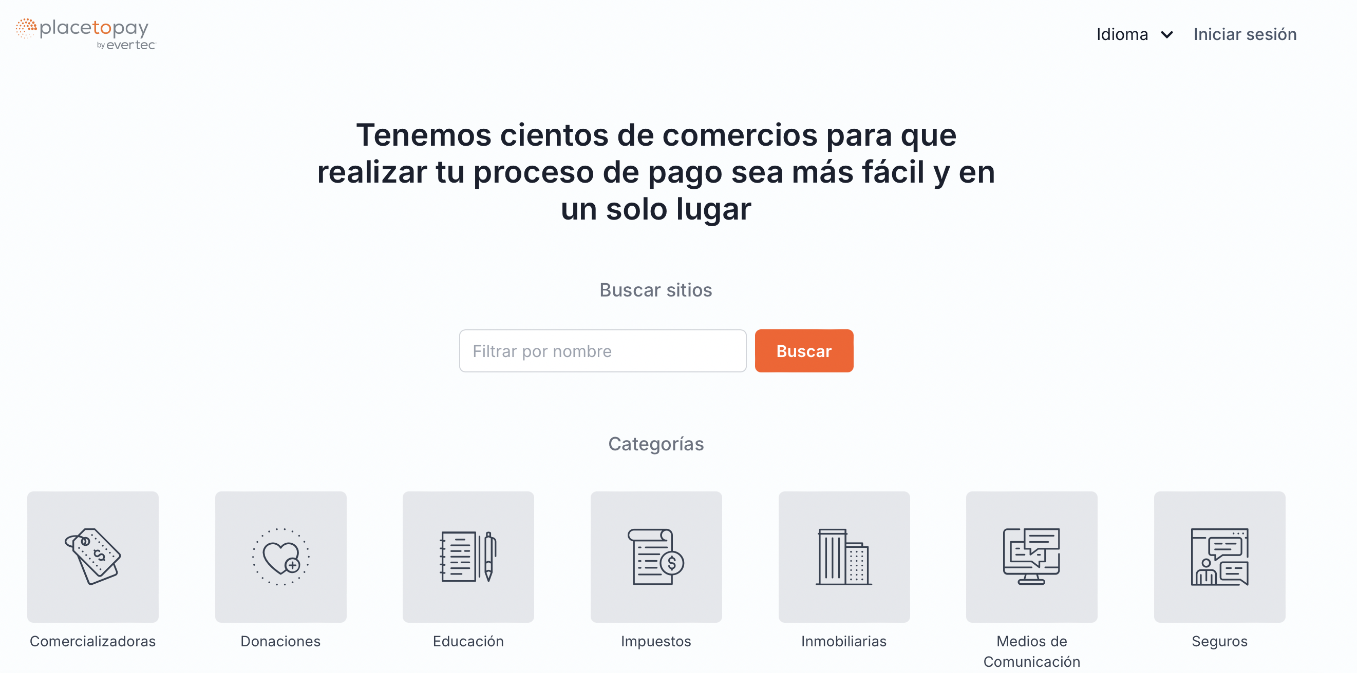
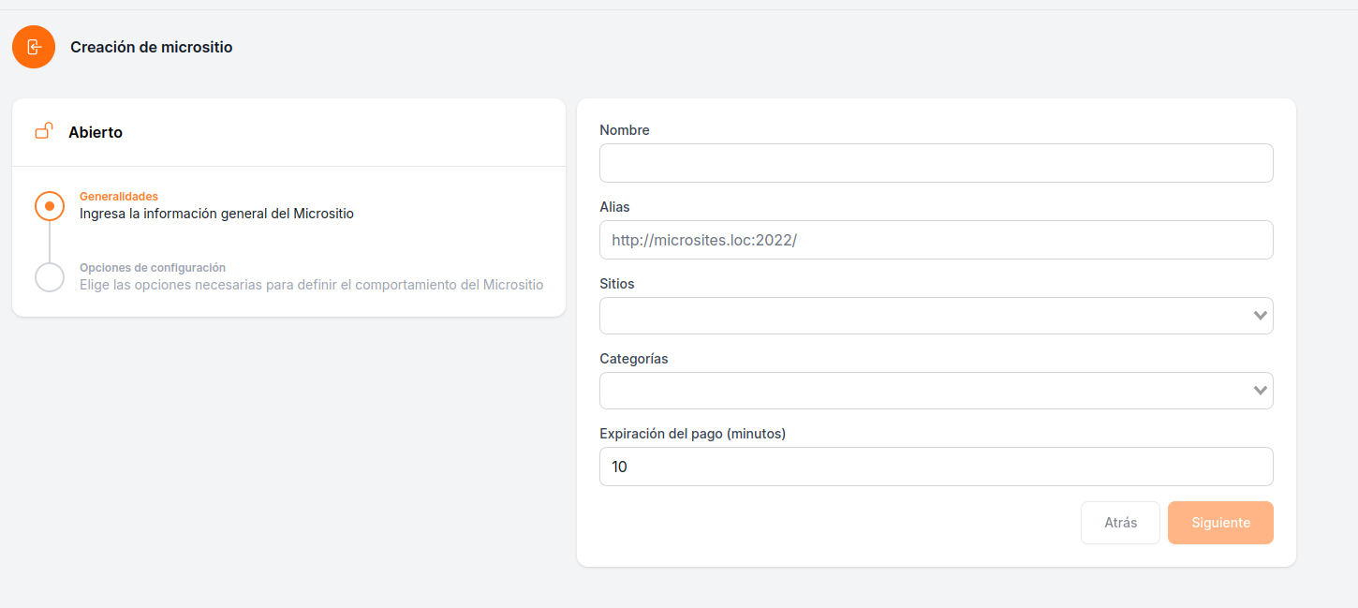
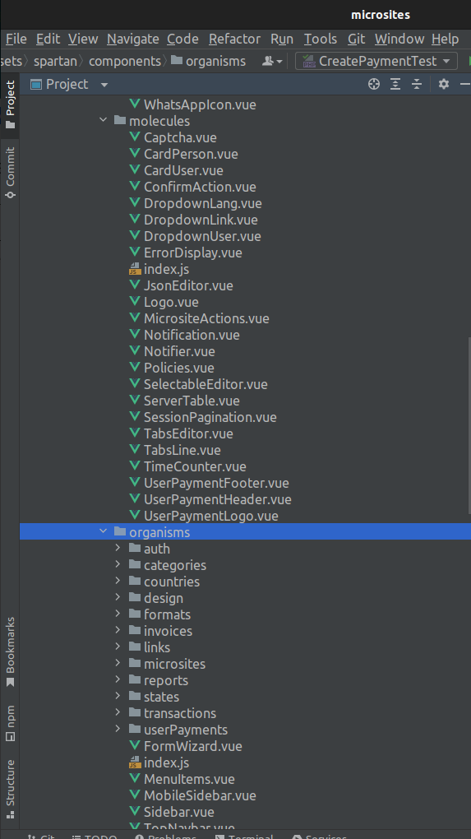
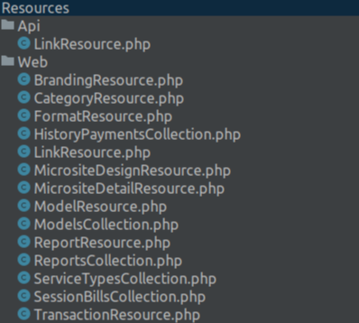
Departamento de Ingeniería de Sistemas
Apoyo en la migración a vue: practices en programación, diseño, desarrollo frontend y refactorización backend, implementando metodología tdd
PRACTICANTE: Alejandro Castrillon Ciro
PROGRAMA: Ingeniería de Sistemas
ASESORA: Deisy Loaiza Berrío
Semestre de la práctica: 2024-1
El proyecto de migración del panel administrativo de micrositios de Evertec a Vue.js, realizado por Alejandro Castrillón Ciro, mejoró la eficiencia de la gestión y la experiencia del usuario. Utilizando prácticas ágiles y desarrollo guiado por pruebas (TDD), se actualizaron APIs, se desarrollaron componentes reutilizables y se implementaron nuevas vistas.
La nueva interfaz es más rápida y intuitiva, mejorando notablemente la usabilidad. La integración de componentes Vue.js y metodologías ágiles fortaleció el ecosistema de desarrollo de Evertec, estableciendo una base sólida para futuros proyectos.
Objetivos
Implementar la migración del panel administrativo de los micrositios a Vue.js, mejorando la eficiencia del proceso de gestión y la experiencia de usuario.
Introducción
El proyecto colaborativo con Evertec buscó migrar el panel administrativo de micrositios a Vue.js para mejorar la eficiencia operativa y la experiencia del usuario. Evertec, líder en soluciones de pagos electrónicos, necesitaba una actualización tecnológica para optimizar sus procesos y mantener su competitividad en el mercado.
Modificar hasta el 80% de las API existentes en los primeros 2 meses.
Desarrollar al menos 10 componentes Vue.js reutilizables en los primeros 3 meses.
Implementar al menos 5 vistas principales con los nuevos componentes Vue.js para el cuarto mes.
Metodología
El enfoque metodológico integró prácticas ágiles y desarrollo guiado por pruebas (TDD). Las etapas clave incluyeron:
Evaluación Inicial y Planificación Estratégica: Análisis de la infraestructura existente, actualización de PHP y diseño en Figma.
Desarrollo Iterativo y Ágil: Implementación de Scrum y sprints para iteraciones rápidas.
Implementación de TDD y Pruebas Funcionales: Garantizando calidad y funcionalidad mediante pruebas.
Revisión Continua y Documentación Integral: Mejora constante y documentación detallada.
Feedback y Ajustes Basados en la Experiencia del Usuario: Recolección de feedback y mejoras continuas.
Establecer una comunicación efectiva entre el backend y el frontend antes del final del quinto mes.
Conclusión
El proyecto cumplió con los objetivos planteados, mejorando la eficiencia operativa y la experiencia del usuario. La nueva interfaz basada en Vue.js es más rápida, reactiva e intuitiva, facilitando la gestión de tareas y aumentando la satisfacción del usuario. La integración de componentes reutilizables, la adopción de metodologías ágiles y el desarrollo guiado por pruebas han fortalecido el ecosistema de desarrollo de Evertec.
Resultados
Modificación de APIs: Actualización del 85% de las APIs para mejorar la comunicación entre backend y frontend.
Desarrollo de Componentes Reutilizables: Creación de 45 componentes Vue.js, integrando 6 en la biblioteca Spartan.
Implementación de Vistas Principales: Mejora de la usabilidad y estética con nuevas vistas para gestión de usuarios, administración de pagos, y más.
Comunicación Efectiva: Integración completa de las APIs y validación de interacciones clave mediante TDD.
DATOS DE CONTACTO
+57 3114277390
Alejandro.cciro@udea.edu.co
Ac.ciro
https://www.linkedin.com/in/alejandro-castrillon-ciro-9539491ba/

